Slide 1

圏論３分クッキング
(ゆるふわ)

Slide 2
圏論３分クッキング
(ゆるふわ)
30

Slide 3

趣旨
wikipedia「圏」の項を
適宜、簡略,追加して書いています
  https://ja.wikipedia.org/wiki/圏_(数学)
圏論を
ゆるふわに説明したいなぁ…。

Slide 4
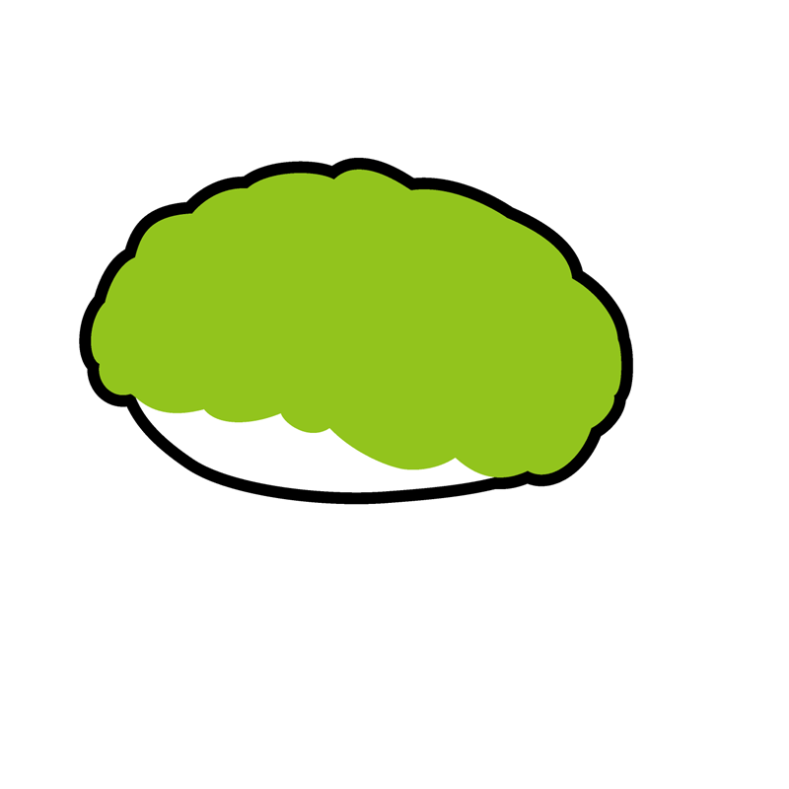
目録
圏の定義
圏の例(群の圏)
関手
おまけ

Slide 5

僕
・名前: あいや (@aiya_000)
  主兵装: C#
  使いたいもの: Haskell
  自学で圏論をちょくちょく進めては
  Twitterでご指摘をいただいている
  (大感謝)

Slide 6

圏の定義

Slide 7

圏の定義
圏Cとは次のものからなる
  対象 - 対象X, 対象Y, 対象Z (X,Y,Z∈C)
  射 - 対象の組(X, Y)に対して 射f : X -> Y
  恒等射 - 任意の対象Xに対して 射idX : X -> X
対象X, Y, Z
射f : X -> Y
射idX : X -> X
射idY : Y -> Y

Slide 8
圏の定義
圏Cとは次のものからなる
  合成
    任意の対象の組(X,Y,Z) があり
    射f : X -> Y, g : Y -> Z があるとき
    射g ○ f : X -> Z が合成可能
射f : X -> Y
射g : Y -> Z
射の合成演算子 (○)
射 (g ○ f) : X -> Z

Slide 9
圏の定義
ちなみに
  射fの対象Xを「射のdomain(始域)」
  射fの対象Yを「射のcodomain(終域)」という
    射gのYは始域, Zは終域
射f : X -> Y
射g : Y -> Z
射の合成演算子 (○)
射 (g ○ f) : X -> Z

Slide 10

圏の定義
射は射の合成について以下を満たす
  (h ○ g) ○ f = h ○ (g ○ f) (結合律)
  idY ○ f = f ○ idX = f
f : X -> Y
g : Y -> Z
h : Z -> V
idX : X -> X
idY : Y -> Y

Slide 11
圏の例(群の圏)

Slide 12
圏の例(群の圏)
圏Grp - 群の圏(群視点)
  群が対象
  群の準同型写像が射
圏Grpの部分圏Grp'
対象A(群A)
対象B(群B)
射f(準同型写像f):A -> B
X
X'
Y
Z'
Z
Y'

Slide 13
圏の例(群の圏)
圏Grp - 群の圏(圏視点)
  群が対象
  群の準同型写像が射
圏Grpの部分圏Grp'
A
B
射f:A -> B

Slide 14
関手

Slide 15

関手
2つの圏C,Dがあったとき
関手F:C -> Dは圏C,Dに以下の対応関係を与える
  Cの対象X に対し
  Dの対象F(X)
  Cの射f : X -> Y に対し
  Dの射F(f) : F(X) -> F(Y)

Slide 16
関手
Cの対象X に対し
Dの対象F(X)
Cの射f : X -> Y に対し
Dの射F(f): F(X) -> F(Y)
圏C
圏D
X
F(X)
関手F
f
F(f)
Y
F(Y)

Slide 17

関手
関手は対象と射に関する次の性質を満たす
  Cの各対象をDの各対象に対応させる
    = 対象関数
  Cにおける射をDにおける射に対応させる
    = 射関数
圏C
圏D
X
F(X)
関手F
f
F(f)
Y
F(Y)

Slide 18
関手
Cの各対象をDの各対象に対応させる
  対象X∈C と 対象F(X)∈D
  対象Y∈C と 対象F(Y)∈D
圏C
圏D
X
F(X)
f
F(f)
Y
F(Y)

Slide 19

関手
Cにおける射をDにおける射に対応させ
次に示す2つの性質を満たす
  ①各対象X∈Cに対して
    F(idX) = idF(X)
圏C
idX
圏D
idF(X)
X
F(X)

Slide 20
関手
①各対象X∈Cに対して F(idX) = idF(X)
  idX ∈ C
  idF(X) ∈ D
  F(idX) ∈ D
圏C
idX
圏D
idF(X)
X
F(X)

Slide 21
関手
①各対象X∈Cに対して F(idX) = idF(X)
  関手の始域の圏の各対象の恒等射は
  必ず終域の圏の各対象の恒等射に写される
圏C
idX
圏D
idF(X)
X
F(X)

Slide 22

関手
\ Zunko has gone to the heaven /
Cにおける射をDにおける射に対応させ
次に示す2つの性質を満たす
  ②任意の射f:X->Y, g:Y->Z に対して
    F(g○f) = F(g) ○ F(f)
圏C
圏D
X
X
F(g○f)
= F(g)○F(f)
g○f
f
F(f)
Y
Z
Y
Z
g
F(g)

Slide 23
関手
\ Zunko has gone to the heaven /
任意の射f:X->Y, g:Y->Z に対して
    F(g○f) = F(g) ○ F(f)
これは関手が「射の構造を保つ」ことを示す
圏C
圏D
X
X
F(g○f)
= F(g)○F(f)
g○f
f
F(f)
Y
Z
Y
Z
g
F(g)

Slide 24
おまけ

Slide 25

おまけ
モナドは単なる
自己関手の圏における
モノイド対象だよ♡

Slide 26

おまけ
始域と終域の圏が同じ関手G : C -> Cを
「自己関手」と呼ぶ
  「恒等関手」は自己関手の一種
だいじ！
関手G : C -> C
圏C
X
f
Y
Z
g

Slide 27

owari !

